Slide 1

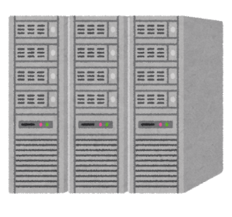


test.txtに書き込めるようにしてください
お調べしますので
お待ちください
OS
ファイルシステム
プロセス
接続先検索
ファイル
オープン要求
14番でおつなぎしました
ありがとう！
ファイルシステム
回線割り当て
内線番号14
以後、内線番号14番を通じてファイルの読み書きをする
(ファイルディスクリプタ)

